Slide 1
Academia BA Emprende
Formación: Ciencia de Datos Docente: Mg. Ing. Layla Scheli

Slide 2
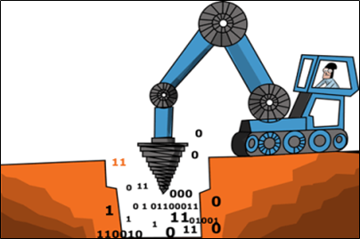
Fundamentos Generales
Clase № 6: Minería de Datos
“Conjunto de técnicas de extracción de información orientada al negocio, vinculada al campo de estudio de la estadística y las ciencias de la computación.”

Slide 3

Clase № 6: Minería de Datos
En términos generales podemos definir, que la Minería de Datos usa conceptos y herramientas de:
Bases de datos.
Carga y limpieza de información.
Toma de decisiones.
Aprendizaje automático.
Probabilidad y estadísticas.
Técnicas de visualización.
Procesamiento en Paralelo.

Slide 4

Clase № 6: Minería de Datos
Todo proyecto de Minería de Datos, suele cubrir las siguientes fases:
Filtrado de Datos.
Selección de Variables.
Extracción de Conocimiento.
Interpretación y Evaluación.

Slide 5
Clase № 6: Minería de Datos
Las técnicas de Data Mining pueden clasificarse como:
1. Descriptivas:
Agrupamiento.
Reglas de Asociación.
Correlaciones.
2. Predictivas:
Regresión.
Árboles de Decisión.
Redes Neuronales.

Slide 6

Clase № 6: Minería de Datos
Ventajas y Desventajas del Data Mining: * Permite descubrir información oculta en los datos. * Cualquier cantidad de datos pueden ser utilizados mediante la tecnología de Data Mining. * Permite encontrar atraer y retener clientes. * Con la información obtenida se pueden tomar mejores decisiones. * Productos y servicios más personalizados para nuestros clientes. * Las predicciones que se obtienen son fiables, confiables y válidas. * Ahorra costos empresariales y abre nuevas oportunidades de negocios. Como desventajas podemos mencionar, el esfuerzo necesario para la recolección de datos y la inversión inicial en las tecnologías necesarias.

Slide 7

Knowledge Discovery
Clase № 6: Minería de Datos
“También conocido como KDD, es el proceso vinculado a la extracción o creación de conocimiento”.

Slide 8
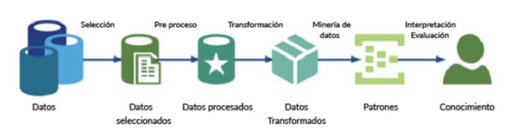
Fases del Proceso de KDD:
Clase № 6: Minería de Datos
Selección de Datos.
Pre - Procesamiento.
Transformación.
Minería de Datos.
Interpretación y
evalución
“El proceso de Minería de Datos es un paso más dentro del proceso de Knowledge Discovery”

Slide 9

Herramientas de Data Mining:
Clase № 6: Minería de Datos
“Tal como nos podemos imaginar, existen múltiples alternativas disponibles en el mercado para realizar proyectos de Minería de Datos, entre las más relevantes podemos mencionar: RapidMiner, Weka, Orange, Knime, SAS”.

Slide 10

Herramientas de Data Mining:
Clase № 6: Minería de Datos
“RapidMiner, antes conocida como YALE, siglas de “Yet Another Learning Environment”, es una herramienta open source muy popular en el sector. Destaca por permitir el acceso gratuito y por su fácil manejo dado que no requiere grandes conocimientos de programación”.

Slide 11

Herramientas de Data Mining:
Clase № 6: Minería de Datos
Es un software de código abierto basado en Java, compatible con Windows, MacOS y Linux y ofrece conexión a bases de datos SQL.
Las funciones que realiza son:
Clasificación de datos, para lo que usa redes de neuronas artificiales.
Análisis de clústeres.
Árboles de decisión.
Análisis de correlación o regresión.
Algoritmos ID3 o C4.5.

Slide 12

Herramientas de Data Mining:
Clase № 6: Minería de Datos
“El software de Data Mining Orange, existe desde hace más de 20 años como proyecto de la Universidad de Liubliana. El núcleo del software se escribió en C++, para luego ampliarse al lenguaje de programación Python. Por su parte, las operaciones más complejas se llevan a cabo en C++, trabaja con operadores para la clasificación, regresión y clustering e integra una programación visual. Como ventaja principal, podemos mencionar que existe un sin número de tutoriales sobre la herramienta”.

Slide 13

Herramientas de Data Mining:
Clase № 6: Minería de Datos
“El software KNIME fue desarrollado por la universidad de Constanza, originariamente se creó con un principio comercial, sin embargo se puso a disposición de los usuarios como software de código abierto y en la actualidad KNIME se considera una herramienta de gran popularidad entre la comunidad internacional de programadores. Como ventaja principal, esta herramienta permite descubrir estructuras ocultas de datos. Además, se pueden ampliar sus módulos con otras soluciones adicionales de pago’.

Slide 14

Herramientas de Data Mining:
Clase № 6: Minería de Datos
“SAS Enterprise Miner: Es un producto de SAS Institute, una de las mayores empresas privadas de software en todo el mundo. SAS, constituye el Data Mining tool principal en el análisis en el sector de los negocios y de hecho, se considera como el programa más adecuado para grandes empresas, aunque claramente con un costo significativamente mayor”.

Slide 15
Cuadro comparativo entre Herramientas:
Clase № 6: Minería de Datos

Slide 16

Ejemplos de Aplicación de Data Mining:
Clase № 6: Minería de Datos
* Gobierno - FBI. * Empresas - Detección de fraudes. * Empresas - Migración de Clientes. * Empresas - Predicción del tamaño de las audiencias . * Universidades - Títulos falsos. * Deportes - Sistemas inteligentes para prevenir lesiones en los jugadores.

Slide 17

Conclusiones:
Clase № 6: Minería de Datos
“El Data Mining se presenta como una tecnología emergente, con varias ventajas: por un lado, resulta un buen punto de encuentro entre los investigadores y las personas de negocios y por otro lado, ayuda a las empresas a ahorrar grandes sumas de dinero si es utilizada de manera estratégica”

Slide 18

Muchas Gracias!
Contacto: layla.scheli@gmail.com
Linkedin:www.linkedin.com/in/laylascheli

